Slide 1
Порядок участия студентов ВГТУ в конкурсном отборе для обучения по программам подготовки офицеров запаса в военном учебном центре

Slide 2
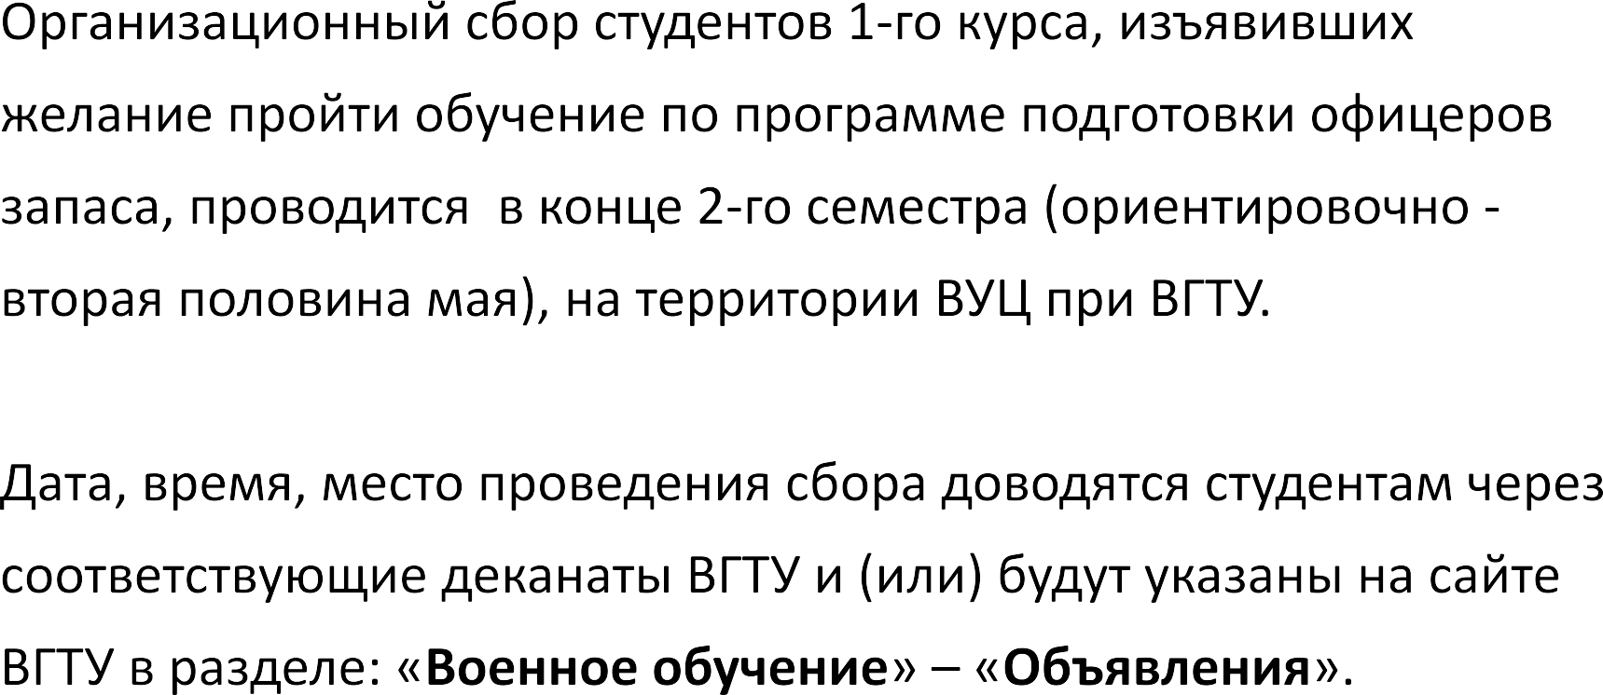
ПОСЕТИТЬ ОРГАНИЗАЦИОННЫЙ СБОР
Образцы документов:
https://cchgeu.ru/
ВГТУ Образование Военное обучение
Абитуриенту Абитуриенту по программе подготовки офицеров запаса
2 СЕМЕСТР, МАЙ

Slide 3
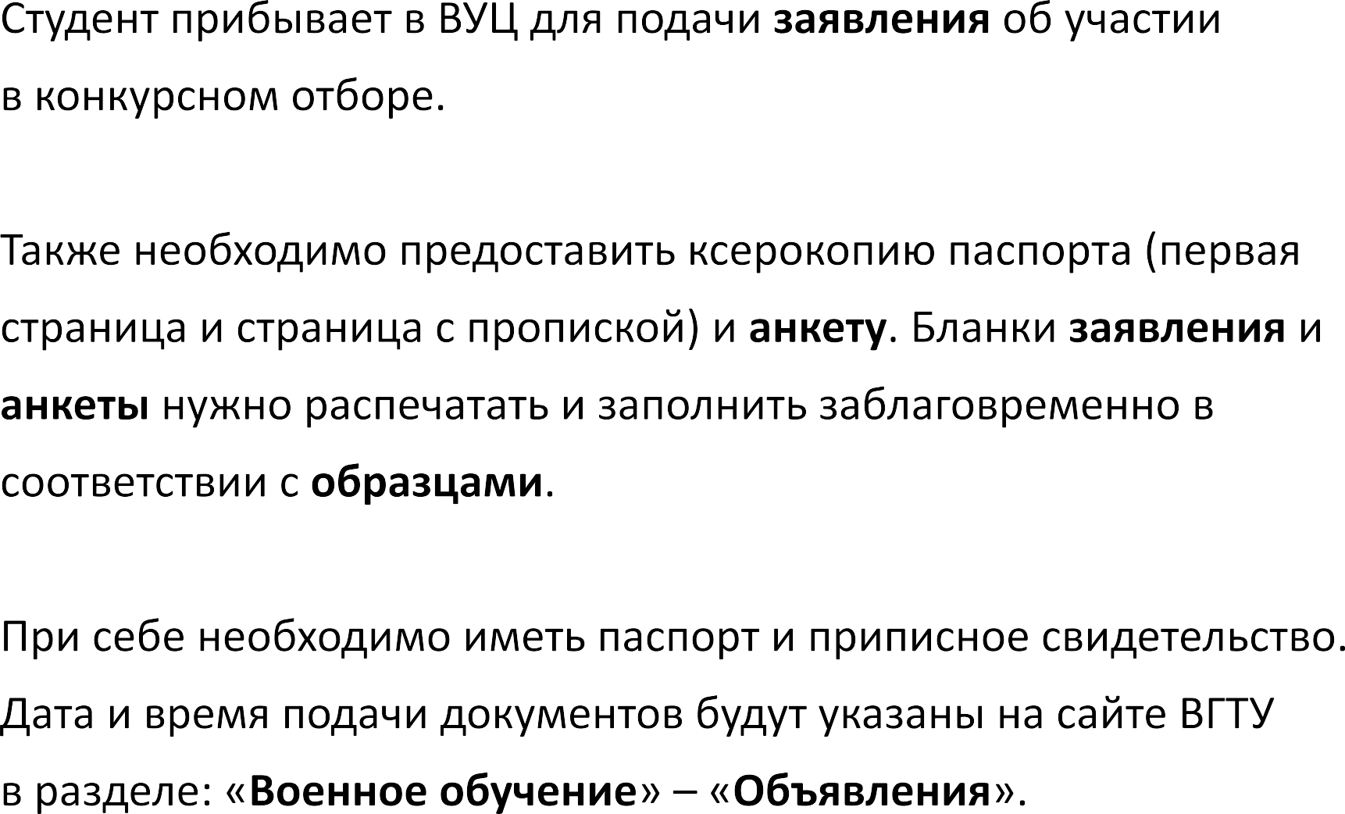
ПОДАТЬ ЗАЯВЛЕНИЕ
ОБ УЧАСТИИ В КОНКУРСНОМ ОТБОРЕ
2 СЕМЕСТР, МАЙ

Slide 5
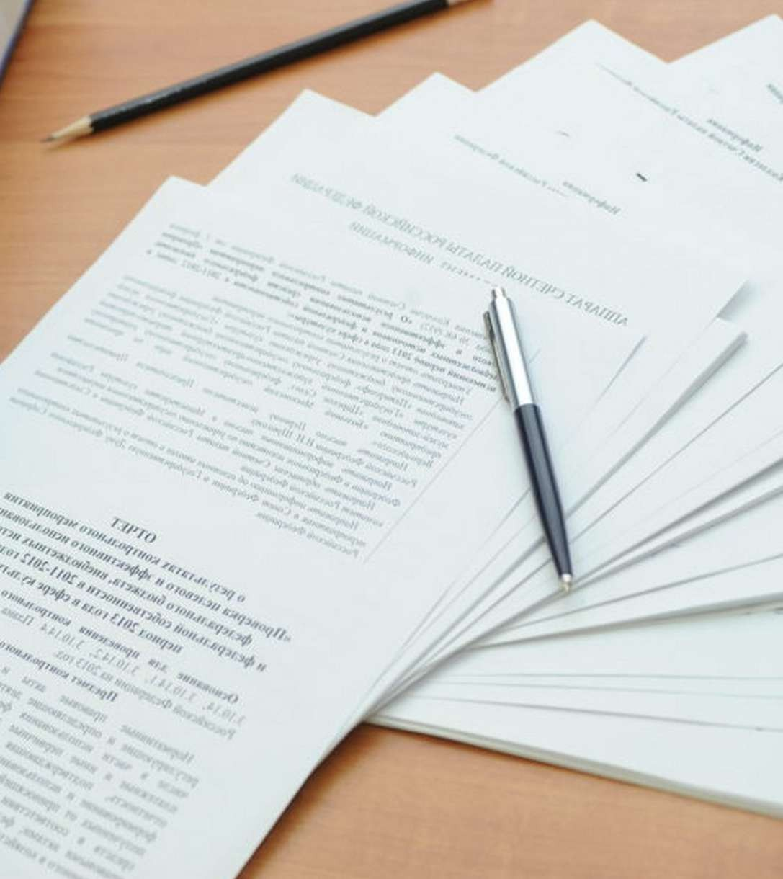
ЗАКАЗАТЬ И ПОЛУЧИТЬ СПРАВКУ О НАЛИЧИИ(ОТСУТСТВИИ) СУДИМОСТИ И (ИЛИ) ФАКТЕ УГЛОВНОГО ПРЕСЛЕДОВНИЯ ЛИБО О ПРЕКРАЩЕНИИ УГОЛОВНОГО ПРЕСЛЕДОВНИЯ В 2-Х ЭКЗЕМПЛЯРАХ
Заказать и получить указанную справку можно в МФЦ, на портале государственных услуг (с получением лично, не электронный вариант) или в МВД по месту регистрации.
Справки с электронной подписью будут приниматься, если она заверена должностным лицом выдавшего данный документ
2 СЕМЕСТР,
МАЙ-ИЮНЬ

Slide 7
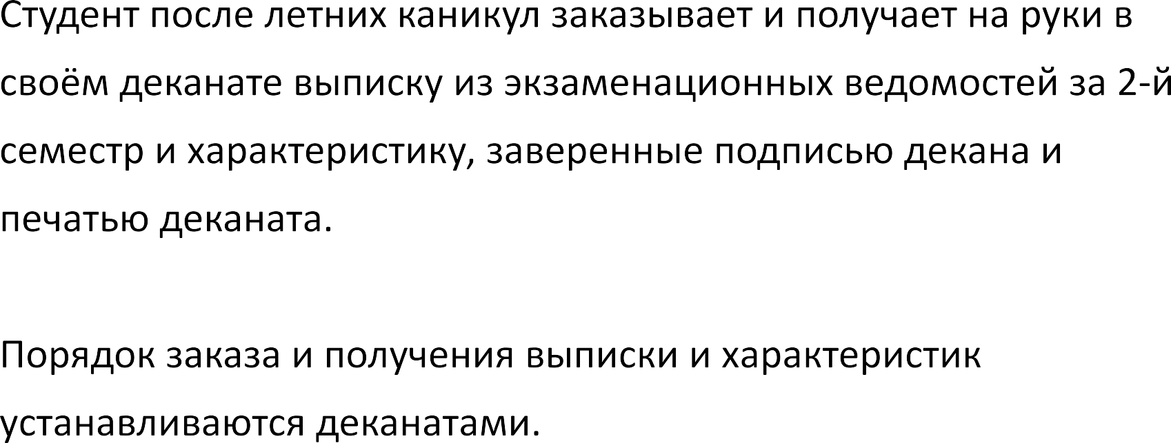
ПОЛУЧИТЬ В ДЕКАНАТЕ ВЫПИСКУ О РЕЗУЛЬТАТАХ ЭКЗАМЕНОВ ЗА 2-Й СЕМЕСТР И ХАРАКТЕРИСТИКУ
3 СЕМЕСТР, СЕНТЯБРЬ

Slide 8
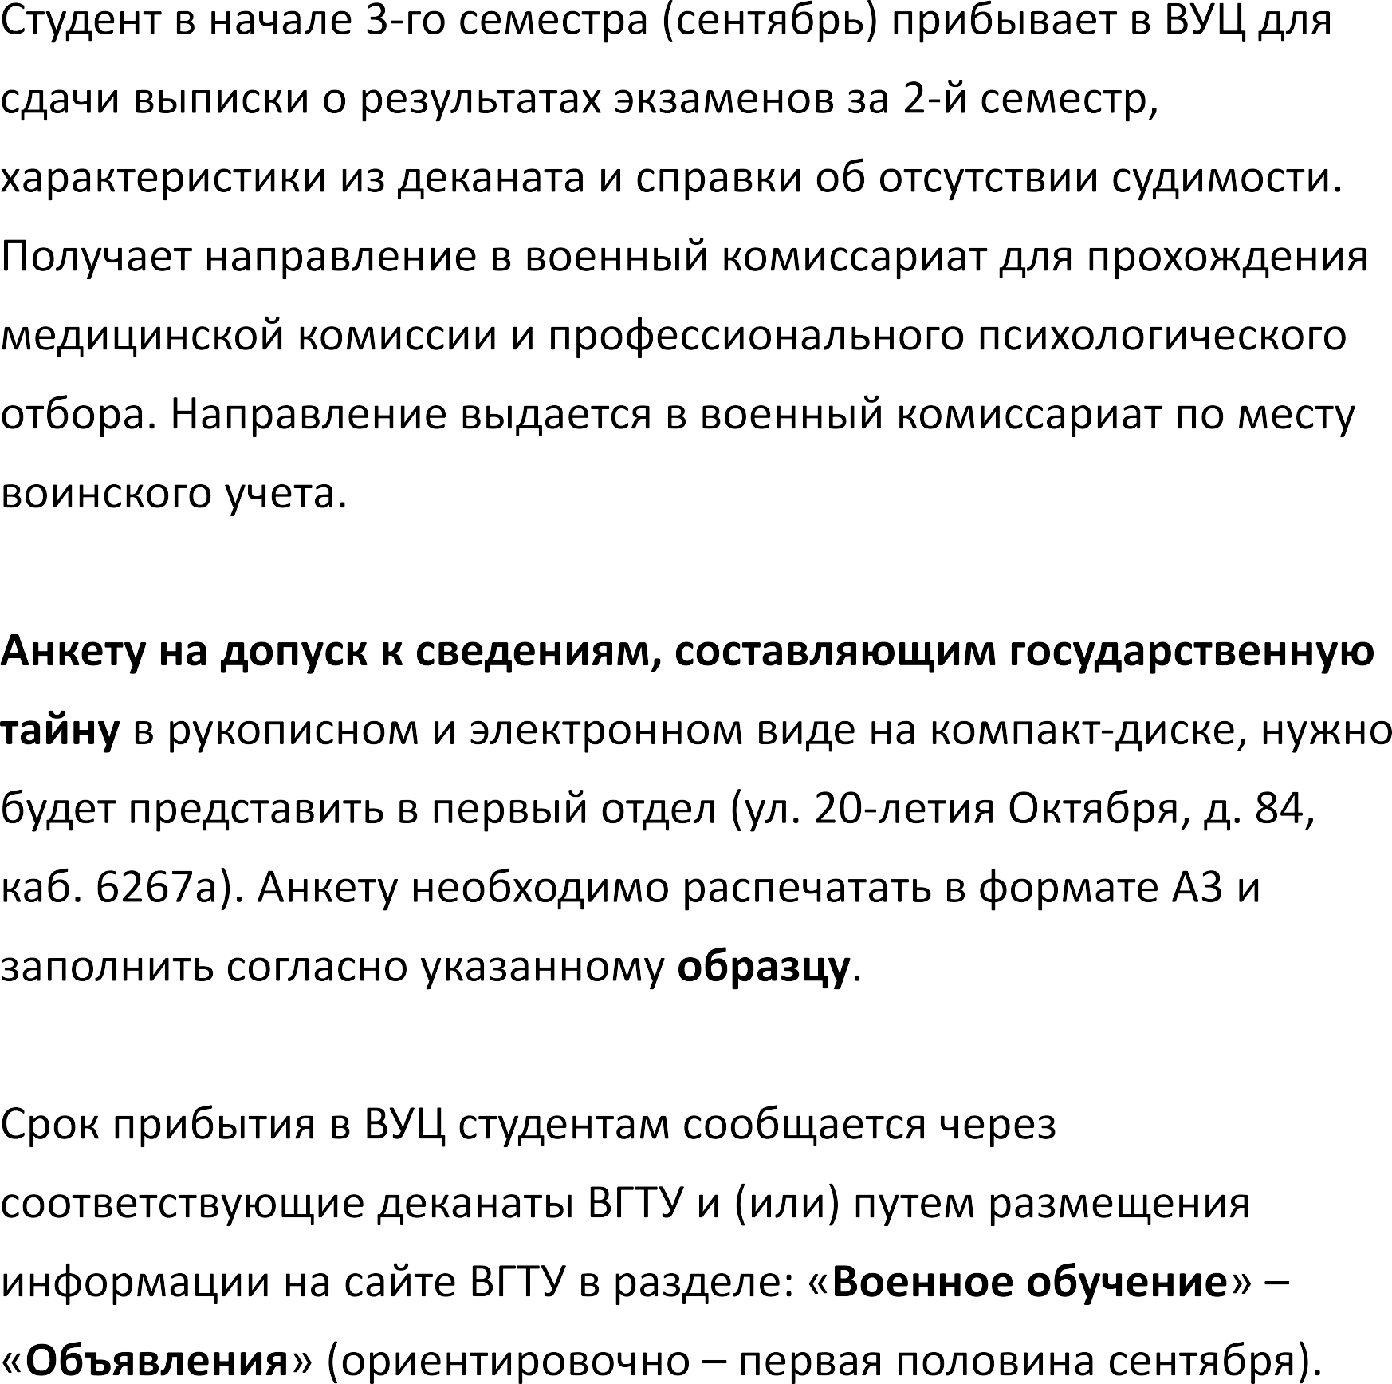
СДАТЬ В ВУЦ ВЫПИСКУ О РЕЗУЛЬТАТАХ ЭКЗАМЕНОВ ЗА 2-Й СЕМЕСТР, ХАРАКТЕРИСТИКУ ИЗ ДЕКАНАТА, СПРАВКУ ОБ ОТСУТСТВИИ СУДИМОСТИ, ПОЛУЧИТЬ НАПРАВЛЕНИЕ В ВОЕНКОМАТ ДЛЯ ПРОХОЖДЕНИЯ МЕДКОМИСИИ И ПРОФЕССИОНАЛЬНОГО ПСИХОЛОГИЧЕСКОГО ОТБОРА И ЗАПОЛНИТЬ АНКЕТУ НА ДОПУСК К СВЕДИНИЯМ, СОСТАВЛЯЮЩИМ ГОСУДАРСТВЕННУЮ ТАЙНУ
3 СЕМЕСТР, ПЕРВАЯ ПОЛОВИНА СЕНТЯБРЯ

Slide 11
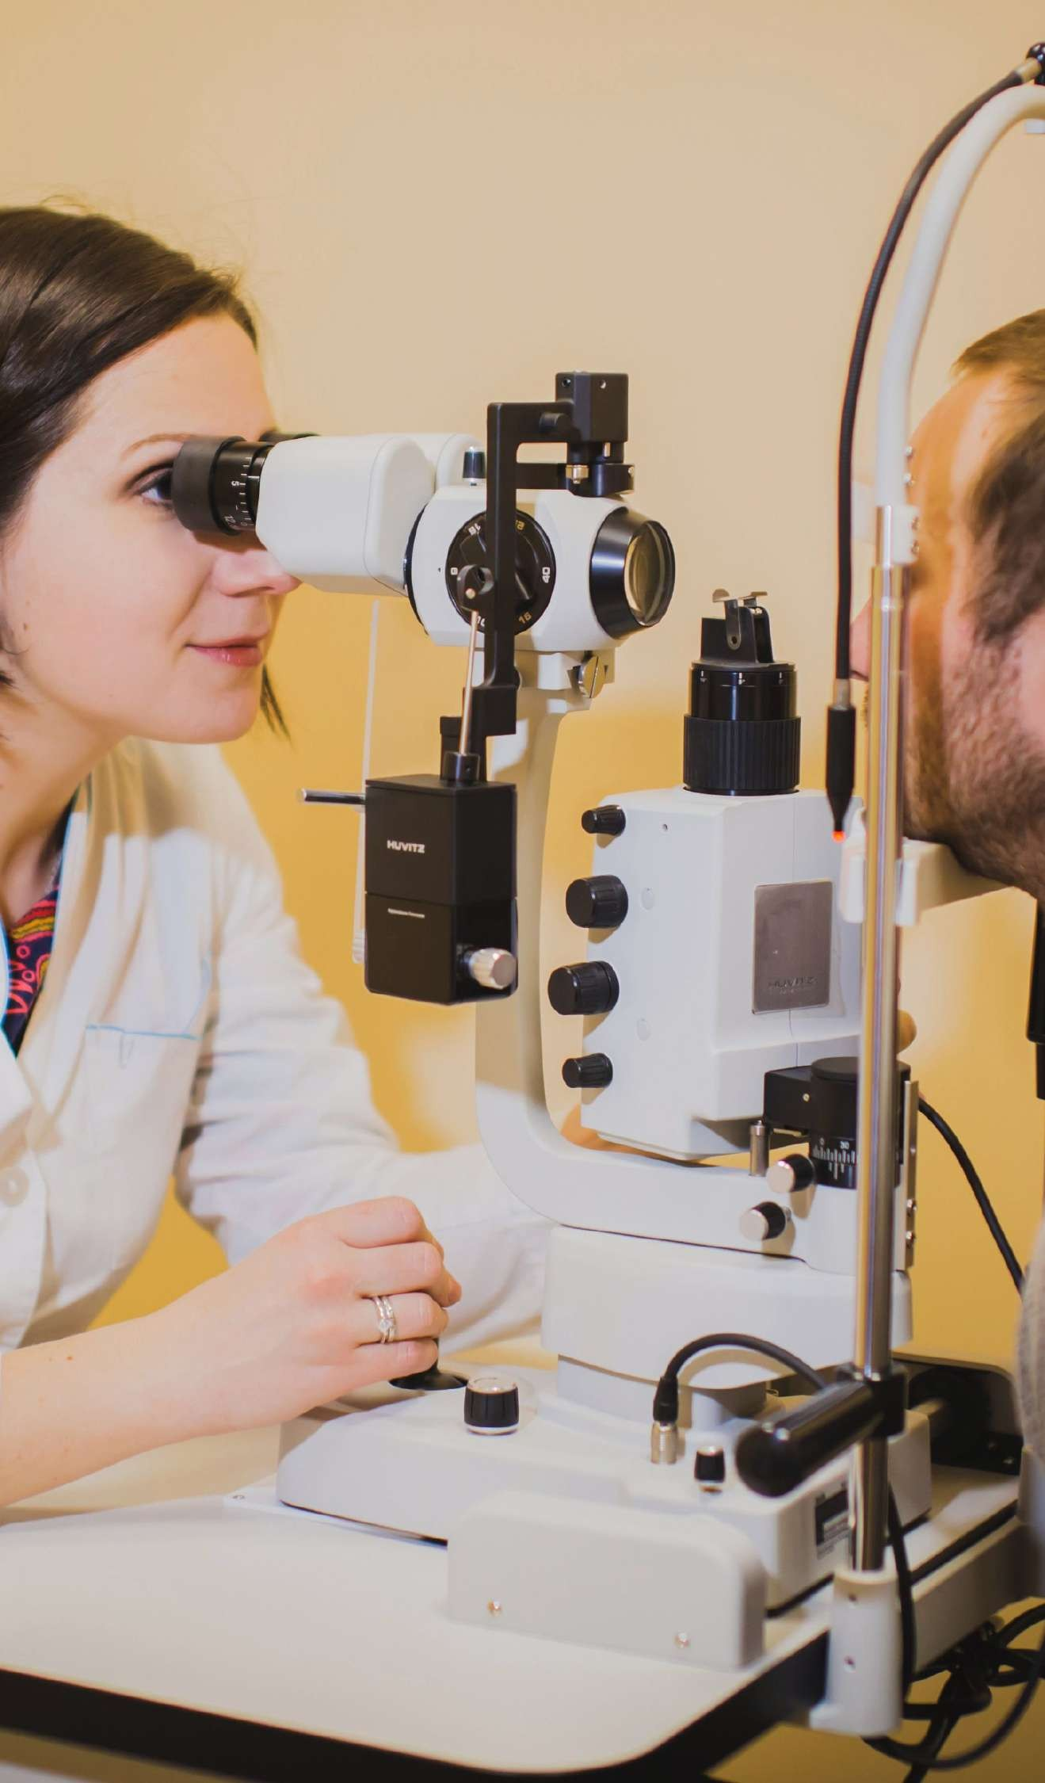
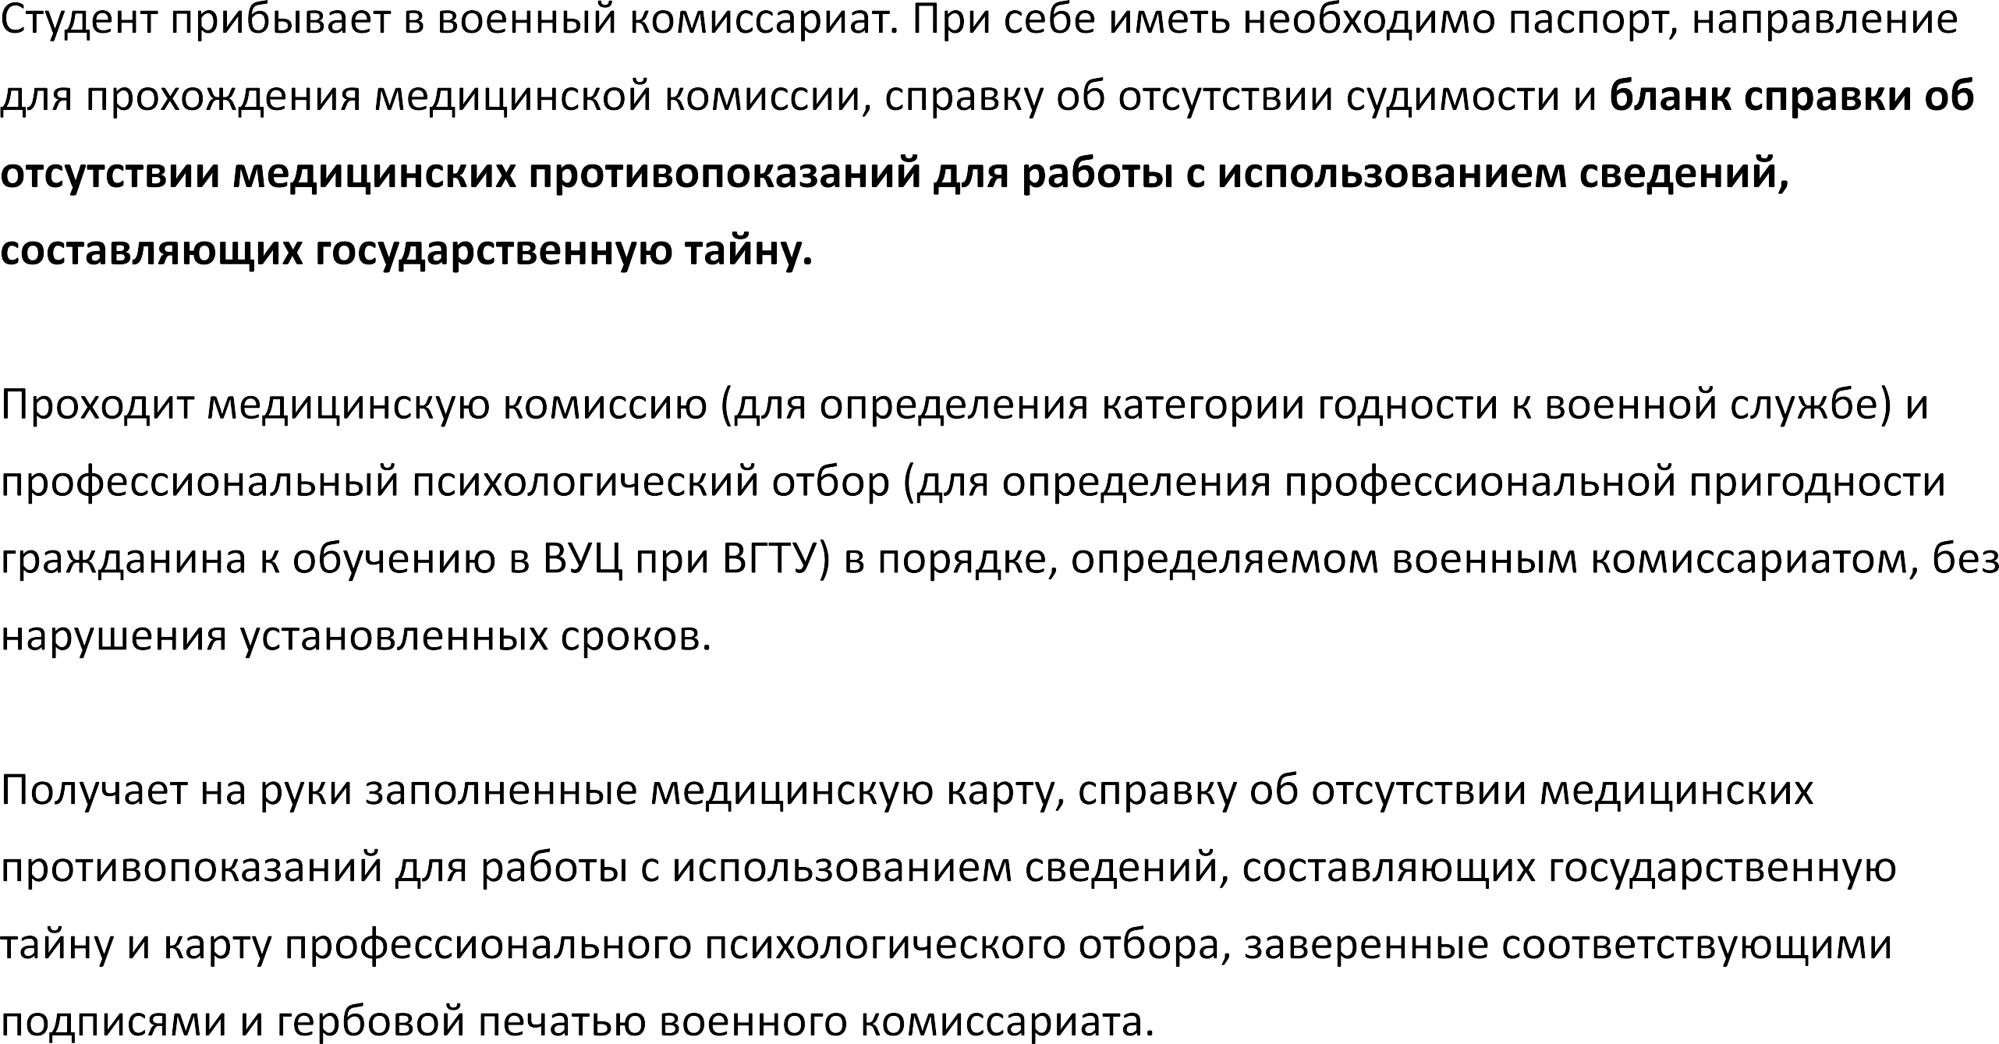
ОФОРМИТЬ СПРАВКУ ОБ ОТСУТСТВИИ МЕДИЦИНСКИХ ПРОТИВОПОКАЗАНИЙ ДЛЯ РАБОТЫ С ИСПОЛЬЗОВАНИЕМ СВЕДЕНИЙ СОСТАВЛЯЮЩИХ ГОСУДАРСТВЕННУЮ ТАЙНУ
3 СЕМЕСТР,
С 1 ОКТЯБРЯ

Slide 13
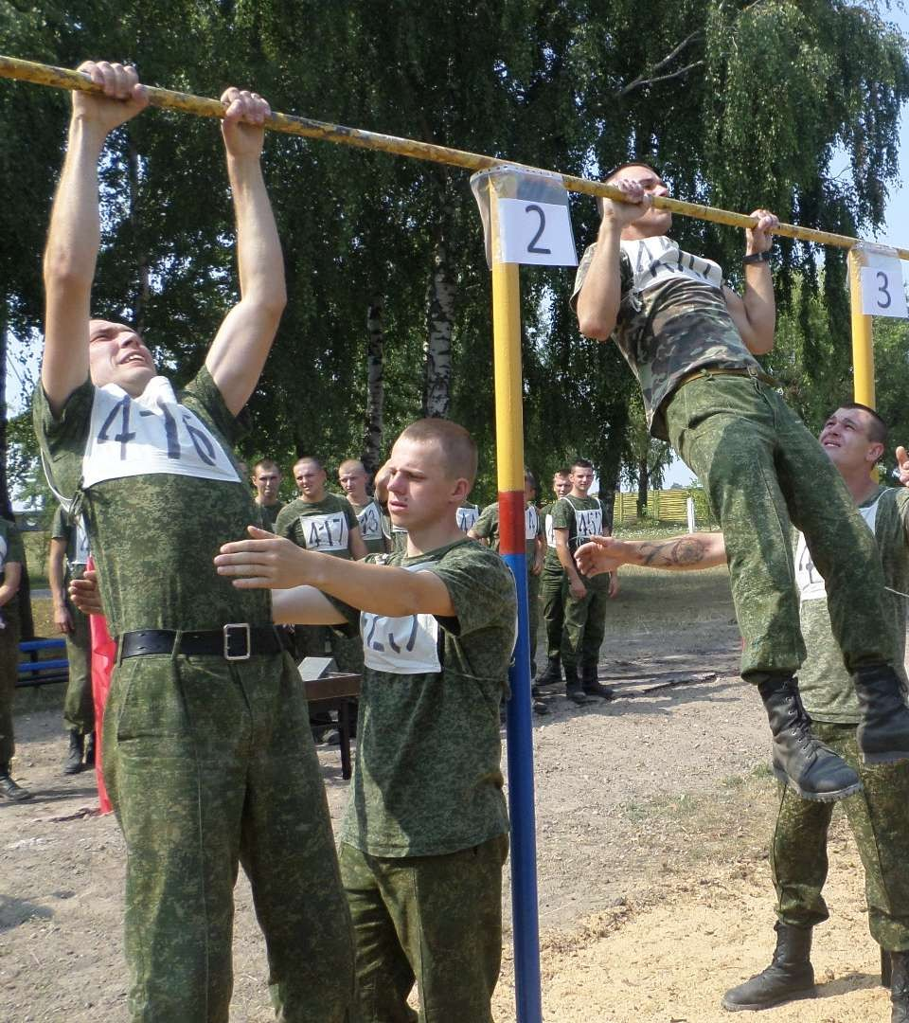
3 СЕМЕСТР,
ОКТЯБРЬ

Slide 14
СДАТЬ В ВУЦ РЕЗУЛЬТАТЫ МЕДКОМИССИИ И ПРОФЕССИОНАЛЬНОГО ПСИХОЛОГИЧЕСКОГО ОТБОРА, И СПРАВКУ ОБ ОТСУТСТВИИ МЕДИЦИНСКИХ ПРОТИВОПОКАЗАНИЙ ДЛЯ РАБОТЫ С ИСПОЛЬЗОВАНИЕМ СВЕДЕНИЙ СОСТАВЛЯЮЩИХ ГОСУДАРСТВЕННУЮ ТАЙНУ
3 СЕМЕСТР,
ОКТЯБРЬ-НОЯБРЬ

Slide 18
ЗАКЛЮЧИТЬ ДОГОВОР
С МО РФ
3 СЕМЕСТР,
ДЕКАБРЬ

Slide 19
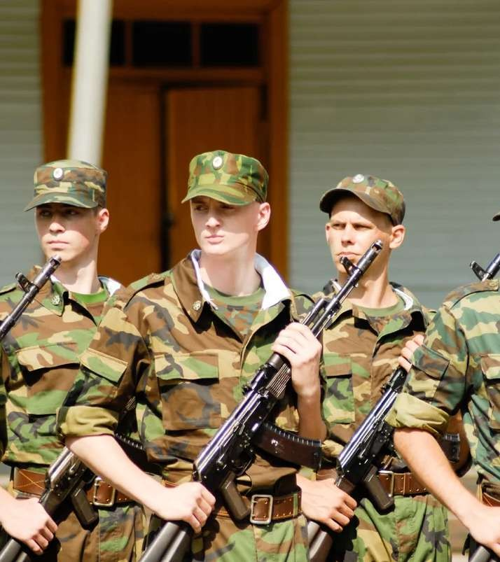
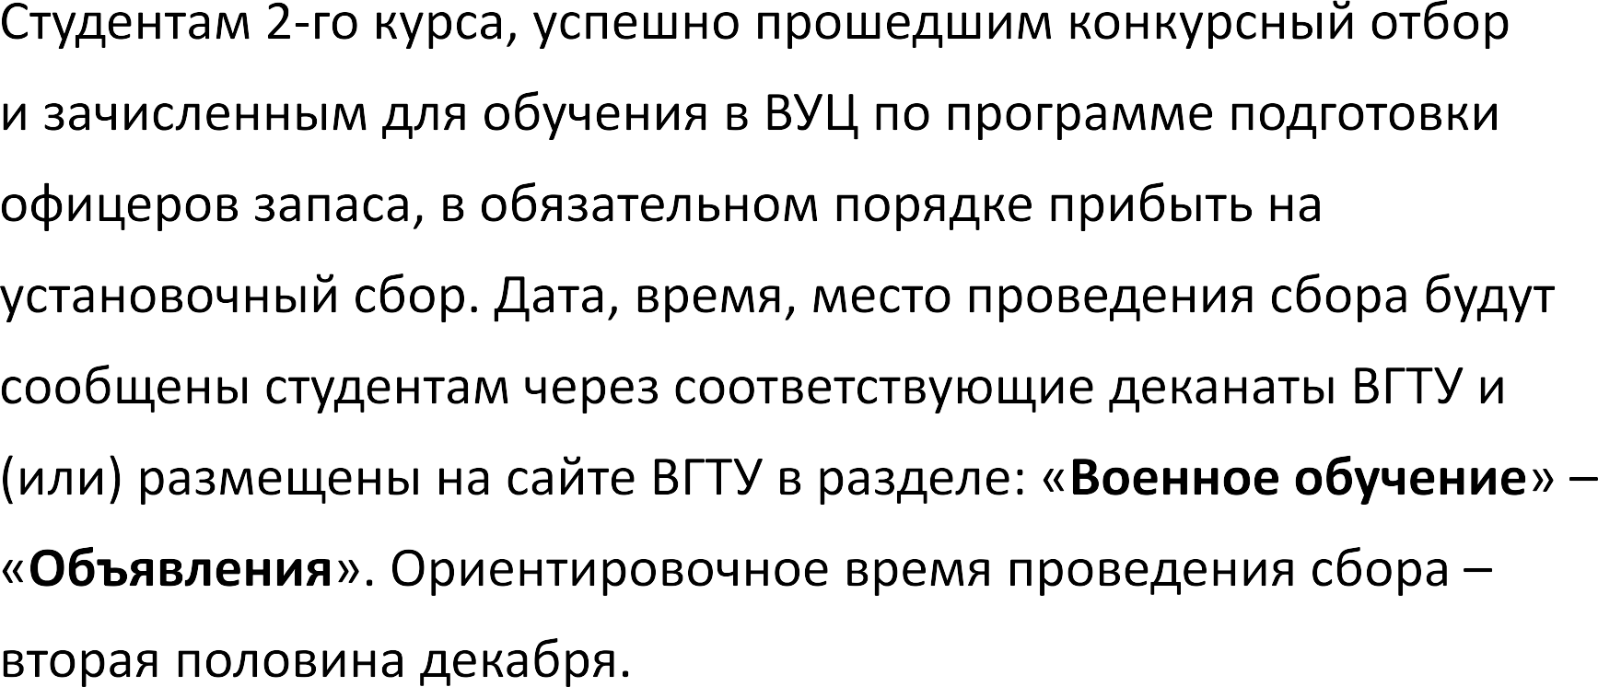
3 СЕМЕСТР,
ДЕКАБРЬ

